Slide 1
การประยุกต์ใช้คอมพิวเตอร์เพื่อการดำเนินธุรกิจ

Slide 2
เนื้อหา
การวางแผนทรัพยากรธุรกิจในองค์กร (Enterprise Resource Planning)
คอมพิวเตอร์กับการบริหารทรัพยากรมนุษย์
คอมพิวเตอร์กับงานด้านอุตสาหกรรมและการผลิต
การบริหารความสัมพันธ์ลูกค้า (Customer Relationship Management : CRM)
การบริหารระบบการขนส่ง และห่วงโซ่อุปทาน (Logistics and Supply Chain Management)
ปัจจัยที่ส่งผลต่อความสำเร็จในการนำคอมพิวเตอร์มาใช้ในธุรกิจ

Slide 3
เปรียบเทียบลักษณะของธุรกิจยุคดั้งเดิมและธุรกิจยุคอิเล็กทรอนิกส์
มีขนาดเล็กจนถึงปานกลาง แต่เดิมมักเป็นธุรกิจในครัวเรือน เช่น SMEs
เน้นการใช้แรงงานมากกว่าใช้เทคโนโลยี การประเมินจะพิจารณาจาก พื้นที่ คน, และ วัตถุดิบ
ใช้เทคโนโลยีการสื่อสารพื้นฐาน คือ จดหมาย, โทรสาร, และโทรศัพท์
การทำงานเป็นแบบมืออาชีพ กล่าวคือจะปฏิบัติงานโดยผู้ที่มีความรู้และความชำนาญ
ใช้เทคโนโลยีชั้นสูงเข้ามาช่วยในการดำเนินการ
ใช้รูปแบบการสื่อสารที่รวดเร็ว ส่งข้อมูลเข้าสู่คอมพิวเตอร์ทันทีโดยไม่มีการหยุดพัก จึงสามารถทำงานต่อเนื่องได้ทันที

Slide 4
เปรียบเทียบลักษณะของธุรกิจยุคดั้งเดิมและธุรกิจยุคอิเล็กทรอนิกส์ (ต่อ)
การบันทึกข้อมูลจะใช้วิธีการจดจำ และบันทึกลงสมุด
ใช้ระบบเส้นสายในการบริหารงาน การตัดสินใจมักพิจารณาจากแรงสังหรณ์มากกว่าข้อมูล
ขาดยุทธศาสตร์เชิงรุก
ใช้ฐานข้อมูลคอมพิวเตอร์ในการจัดเก็บข้อมูล
บริหารงานด้วยข้อมูลข่าวสาร การตัดสินใจจะพิจารณาจากข้อมูลเป็นหลัก
ใช้ ICT ในการกำหนดยุทธศาสตร์เชิงรุก โดยเน้นนวัตกรรมที่นำหน้าคู่แข่ง และมีการมองสถานการณ์ในอนาคต

Slide 5
ธุรกรรมของภาคธุรกิจในยุคอิเล็กทรอนิกส์
ธนาคาร เช่น ATM, E-Banking
โรงแรม เช่น การจองห้องพัก, การจัดเก็บข้อมูลลูกค้าเพื่อการให้บริการในอนาคต
บริษัทอุตสาหกรรม เช่น ออกแบบผลิตภัณฑ์, คำนวณความต้องการวัตถุดิบและชิ้นส่วน
ร้านค้าขนาดเล็ก เช่น การตัดรายการสินค้าที่ขายแล้วออกจาก Inventory, การทำบัญชี
บริษัทขายสินค้าทางอินเทอร์เน็ต เช่น จัดทำเว็บเพื่อโฆษณาสินค้าทางอินเทอร์เน็ต,ร่วมกับธนาคารรับการชำระเงินผ่านอินเทอร์เน็ต

Slide 6
งานด้านต่าง ๆ ที่นำระบบคอมพิวเตอร์มาใช้
งานที่เกี่ยวกับการบริหาร
งานที่เกี่ยวกับลูกค้า
งานที่เกี่ยวกับผลิตภัณฑ์
งานที่เกี่ยวกับการขายปลีก
งานที่เกี่ยวกับการเงินบัญชี
งานที่เกี่ยวกับการขนส่ง
งานที่เกี่ยวกับการตลาด
ฯลฯ

Slide 7
การบริหารจัดการแบบใหม่
Enterprise Resource Planning
Computer Aids Design
Computer Aids Manufacturing
Manufacturing Execution System
Customer Relationship Management
Logistics and Supply Chain Management
ฯลฯ

Slide 8
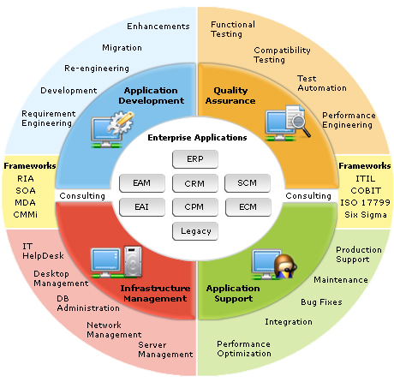
การบริหารจัดการแบบใหม่

Slide 9
การวางแผนทรัพยากรทางธุรกิจในองค์กร (Enterprise Resource Planning)
Enterprise Resource Planning (ERP) หมายถึง การวางแผนทรัพยากรทางธุรกิจขององค์กรโดยรวม เพื่อให้เกิดการใช้ประโยชน์อย่างสูงสุดของทรัพยากรทางธุรกิจขององค์กร
ERP จะช่วยทำให้การเชื่อมโยงทางแนวนอนระหว่างการจัดซื้อจัดจ้าง การผลิต และการขายทำได้อย่างราบรื่น ผ่านข้ามกำแพงระหว่างแผนก และทำให้สามารถบริหารองค์รวมเพื่อให้เกิดผลประโยชน์สูงสุด

Slide 10
การวางแผนทรัพยากรทางธุรกิจในองค์กร (Enterprise Resource Planning)
ระบบ ERP เป็นระบบสารสนเทศขององค์กรที่นำแนวคิดและวิธีการบริหารของ ERP มาทำให้เกิดเป็นระบบเชิงปฏิบัติในองค์กร ระบบ ERP สามารถบูรณาการ (integrate)รวมงานหลัก (core business process) ต่างๆ ในบริษัททั้งหมด ได้แก่ การจัดจ้าง การผลิต การขาย การบัญชี และการบริหารบุคคล เข้าด้วยกันเป็นระบบที่สัมพันธ์กันและสามารถเชื่อมโยงกันอย่าง real time

Slide 11
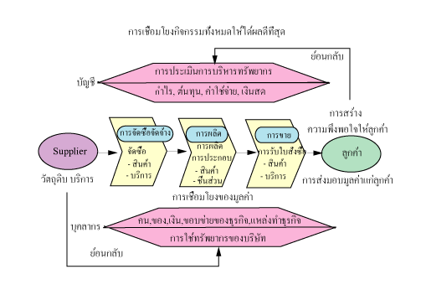
การวางแผนทรัพยากรทางธุรกิจในองค์กร (Enterprise Resource Planning)

Slide 12
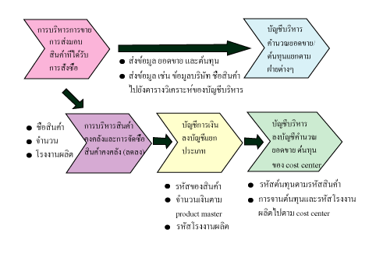
รวมระบบงานแบบ real time ของระบบ ERP

Slide 13
คอมพิวเตอร์กับการจัดการบริหารงานด้านการบริหารทรัพยากรมนุษย์
ระบบที่ใช้สนับสนุนการทำงานภายใต้กิจกรรมด้านต่าง ๆ ของการบริหารทรัพยากรมนุษย์ อาทิเช่น การนำเสนอข้อมูลของลูกจ้างที่มีความสามารถการจัดเก็บข้อมูลของลูกจ้างที่มีอยู่ในปัจจุบัน และจัดทำแผนพัฒนาเพื่อพัฒนาความสามารถทักษะของลูกจ้างรายบุคคลเป็นต้น

Slide 14
คอมพิวเตอร์กับการจัดการบริหารงานด้านการบริหารทรัพยากรมนุษย์
ทรัพยากรบุคคลเป็นปัจจัยที่มีความสำคัญขององค์การทุกๆองค์การ ดังนั้นการที่จะนำทรัพยากรบุคคลมาใช้ให้เกิดประโยชน์สูงสุด จึงจำเป็นต้องมีการบริหารทรัพยากรบุคคลเพื่อให้สามารถดำเนินกิจกรรมต่างๆอย่างมีประสิทธิภาพ แก่ พนักงาน บุคลากร เช่น การดึงดูดบุคคลเข้ามาทำงาน การพัฒนาบุคลากรให้มีทักษะวามสามารถ การรักษาบุคลากรที่เก่งๆและดีๆ และการใช้ประโยชน์จากบุคคลากรให้มีประสิทธิภาพ

Slide 15
กระบวนการทางธุรกิจของระบบสารสนเทศเพื่อการบริหาร ทรัพยากรบุคคล
1. ระบบโครงสร้างองค์การ
2. ระบบทะเบียนประวัติบุคคล
3. ระบบเงินเดือนและค่าแรง
4. ระบบควบคุมเวลาทำงาน
5. ระบบสวัสดิการพนักงาน
6. ระบบฝึกอบรม

Slide 16
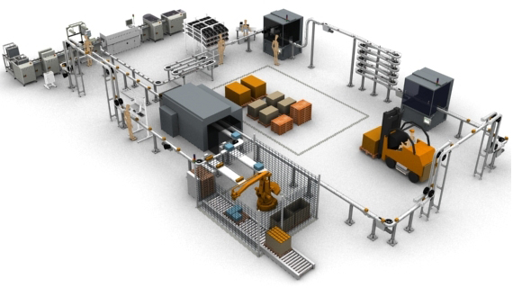
คอมพิวเตอร์กับงานด้านอุตสาหกรรมและการผลิต
การวางแผนออกแบบ วิเคราะห์แบบ
การเขียนแบบเพื่อการผลิต
การควบคุมเครื่องจักรกลการผลิต
การวางแผนจัดการวัสดุครุภัณฑ์ในการผลิต
การสร้าง และ การจัดการฐานข้อมูลบุคลากร
การสร้าง และ การจัดการฐานข้อมูลการผลิต
การทำบัญชีและวิเคราะห์ต้นทุนการผลิต

Slide 17
ตัวอย่างระบบงานอุตสาหกรรมและการผลิตที่นำระบบคอมพิวเตอร์มาใช้
MES (Manufacturing Execution system )
CAD (Computer aid design )
CAM (Computer aid manufacturing )
CAE ( Computer aid Engineering)

Slide 18
MES : Manufacturing Execution System
เป็นระบบสารสนเทศที่เกี่ยวกับ การวางแผนการ การควบคุมติดตามการผลิตสินค้า การควบคุมคลังวัตถุดิบ ตารางการผลิต การควบคุมขบวนการผลิต การกำหนดราคาต้นทุนสินค้า การตรวจสอบคุณภาพสินค้า การจัดส่งและการกระจายสินค้า

Slide 19
MES : Manufacturing Execution System
ระบบ MES การแบ่งส่วนการทำงานออกเป็นส่วนต่าง ๆ ดังนี้
สารสนเทศสำหรับติดต่อธุรกิจกับลูกค้า
สารสนเทศสำหรับการวางแผนการผลิต
สารสนเทศสำหรับการควบคุมการผลิต
สารสนเทศสำหรับการออกแบบผลิตภัณฑ์

Slide 20
CAD : Computer Aided Design
CAD ซึ่งย่อมาจากคำว่า Computer Aided Design and Drafting คือ การใช้คอมพิวเตอร์ช่วยออกแบบและเขียนแบบและเกี่ยวข้องกับงานวิศวกรรม คือ
พัฒนาแบบจำลองชิ้นส่วนจากแบบที่ได้รับ
ประเมินการแก้ไขข้อมูล CAD ของชิ้นส่วนที่ออกแบบบนระบบ CAD เพื่อให้ยอมรับได้ในการผลิต
เปลี่ยนแปลงชิ้นส่วนที่ออกแบบเพื่อให้สามารถผลิตได้ สิ่งนี้อาจรวมถึงการเพิ่มมุมสอบ (Draft angle) หรือพัฒนาแบบจำลอง ของชิ้นส่วนที่แตกต่างกันออกไป สำหรับขั้นตอนที่แตกต่างกันในกระบวนการผลิตที่ซับซ้อน
ออกแบบอุปกรณ์จับยึด โพรงแบบ (Model cavity) ฐานแม่พิมพ์ (Model base) หรือ เครื่องมืออื่น ๆ

Slide 21
สาเหตุที่ต้องนำระบบคอมพิวเตอร์มาประยุกต์ใช้กับระบบการผลิต
จะต้องลดหรือเพิ่มผลผลิต เพื่อให้เหมาะสมกับความต้องการจริงของตลาดให้มากที่สุดและทันกับเวลามากที่สุด
ต้องการเพิ่มความสามารถในการผลิต ให้กับส่วนงานการผลิต
เพื่อสามารถลดปริมาณผลิตภัณฑ์ที่ต้องทิ้ง เนื่องจากไม่ได้คุณภาพ
เพื่อให้สามารถสรุปยอดการผลิตในแต่ละช่วงเวลา
เพื่อให้สามารถตรวจสอบประสิทธิภาพของแต่ส่วนงานการผลิต
เพื่อสามารถวางแผนงานที่เหมาะสมที่สุด
เพื่อให้ควบคุมต้นทุนได้อย่างแม่นยำและสะดวก

Slide 22
การบริหารความสัมพันธ์ลูกค้า (Customer Relationship Management : CRM)
CRM คือการบริหารลูกค้าสัมพันธ์ ซึ่งก็คือการสร้างความสัมพันธ์กับลูกค้า โดยการใช้เทคโนโลยีและการใช้บุคลากรอย่างมีหลักการ CRM ได้ถูกนำมาใช้มากยิ่งขึ้นเรื่อย ๆ เนื่องมาจากจำนวนคู่แข่งของธุรกิจแต่ละประเภทเพิ่มขึ้นสูงมาก การแข่งขันรุนแรงขึ้นในขณะที่จำนวนลูกค้ายังคงเท่าเดิม ธุรกิจจึงต้องพยายามสรรหาวิธีที่จะสร้างความพอใจให้แก่ลูกค้าอันจะนำไปสู่ความจงรักภักดีในที่สุด

Slide 23
เป้าหมายของ CRM
เป้าหมายของ CRM นั้นไม่ได้เน้นเพียงแค่การบริการลูกค้าเท่านั้น แต่ยังรวมถึงการเก็บข้อมูลพฤติกรรม ในการใช้จ่ายและความต้องการของลูกค้า จากนั้นจะนำข้อมูลเหล่านั้นมาวิเคราะห์และใช้ให้เกิดประโยชน์ ในการพัฒนาผลิตภัณฑ์ หรือการบริการรวมไปถึงนโยบายในด้านการจัดการ ซึ่งเป้าหมายสุดท้ายของการ พัฒนา CRM ก็คือ การเปลี่ยนจากผู้บริโภคไปสู่การเป็นลูกค้าตลอดไป

Slide 24
ประโยชน์ของ CRM
มีรายละเอียดข้อมูลของลูกค้าในด้านต่างๆ ได้แก่ Customer Profile Customer Behavior
วางแผนทางด้านการตลาดและการขายอย่างเหมาะสม
ใช้กลยุทธ์ในการตลาด และการขายได้อย่างรวดเร็วอย่างมีประสิทธิภาพตรงความต้องการของลูกค้า
เพิ่มและรักษาส่วนแบ่งตลาดของธุรกิจ
ลดการทำงานที่ซับซ้อน ลดค่าใช้จ่ายและเพิ่มประสิทธิภาพของการทำงาน เพิ่มโอกาสในการแข่งขันก่อให้เกิดภาพพจน์ที่ดีต่อองค์การ

Slide 25
การบริหารระบบการขนส่งและห่วงโซ่อุปทาน (Logistic and Supply Chain Management)
การจัดการโลจิสติกส์ หมายถึงกระบวนการจัดการ การเคลื่อนย้าย และจัดเก็บวัตถุดิบ และสินค้าจากผู้ขายวัตถุดิบ ไปยังผู้บริโภครายสุดท้าย

Slide 26
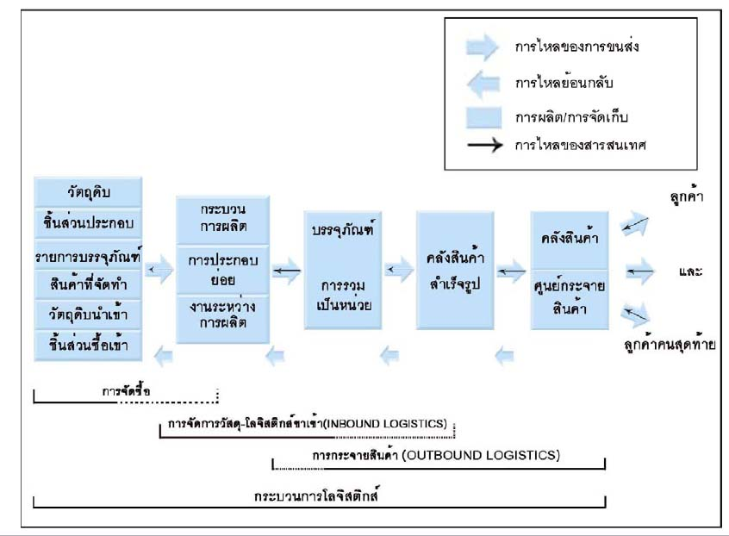
การบริหารระบบการขนส่งและห่วงโซ่อุปทาน (Logistic and Supply Chain Management)

Slide 27
การบริหารระบบการขนส่งและห่วงโซ่อุปทาน (Logistic and Supply Chain Management)
การจัดการซัพพลายเชน หมายถึง กระบวนการบูรณาการ ประสานงาน และควบคุมการเคลื่อนย้ายสินค้าคงคลังทั้งของวัตถุดิบ และสินค้าสำเร็จรูป และ สารสนเทศที่เกี่ยวข้องในกระบวนการจากผู้ขายวัตถุดิบ ผ่านบริษัทไปยังผู้บริโภค เพื่อให้เป็นไปตามความต้องการของผู้บริโภค

Slide 28
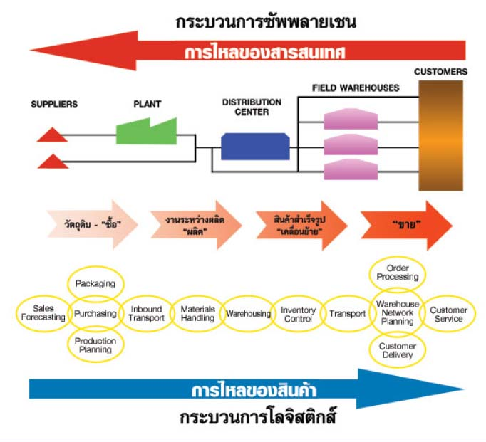
การบริหารระบบการขนส่งและห่วงโซ่อุปทาน (Logistic and Supply Chain Management)

Slide 29
ปัจจัยแห่งความสำเร็จ (Critical Success Factors) ในการประยุกต์ใช้คอมพิวเตอร์ในการดำเนินธุรกิจ
การประยุกต์ใช้ควรเน้นที่กระบวนการหรือระบบมากกว่าตัวบุคคล
การนำคอมพิวเตอร์มาใช้ในธุรกิจควรเน้นที่ผู้ใช้ และลูกค้าเป็นสำคัญ
การนำควรพิวเตอร์มาใช้ควรลดงานประจำ หรือลดต้นทุน หรือเพิ่มผลผลิตให้แก่องค์กร
ผู้บริหารควรใช้ข้อมูลและสารสนเทศให้เกิดประโยชน์สูงสุด

Slide 30
Q&A

Slide 31
แบบฝึกหัด
๑. ถ้านักศึกษาต้องการจะซื้อคอมพิวเตอร์มาใช้งาน นักศึกษาจะมีวิธีการอย่างไรในการเลือกซื้อคอมพิวเตอร์มาใช้ให้เหมาะสมกับงานที่เราต้องการใช้
๒. จากความรู้ในบทเรียนนี้ นักศึกษาคิดว่าคอมพิวเตอร์มีความสำคัญและประโยชน์อย่างไรในด้านธุรกิจ จงอธิบาย

